Slide 1
ЧЕЛЯБИНСКИЙ ПЕДАГОГИЧЕСКИЙ КОЛЛЕДЖ №1
Министерство Образования и Науки Челябинской области
Центр Опережающей Профессиональной Подготовки Челябинской области

Slide 2
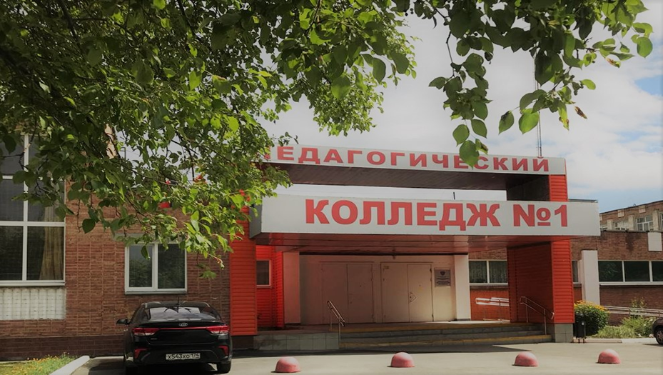
В Челябинском педагогическом колледже №1 приобретают учительскую профессию около 800 студентов и трудятся 80 преподавателей
Челябинский педагогический колледж№1 – одно из старейших учебных заведений не только в городе, но и на Урале 10 октября 2020 года ему исполнилось 110 лет

Slide 3
ПЕРЕЧЕНЬ ОБЯЗАТЕЛЬНЫХ ДОКУМЕНТОВ ДЛЯ ПРИЕМА на 2023-2024 учебный год
Документ об образовании (оригинал +1 ксерокопия)
Документ, удостоверяющий личность ( 2 ксерокопии)
Медицинская справка формы 086-У
Свидетельство о рождении (ксерокопия)
Шесть фотографий 3*4
Свидетельство пенсионного страхования (ксерокопия)
Приписное свидетельство (юноши) (ксерокопия)
Медицинский полис (ксерокопия)
Прививочная карта (сертификат)
ВНИМАНИЕ
прием документов без медицинской справки
формы 086-У не осуществляется!

Slide 4
Направления обучения
Очная форма обучения на бюджетной и внебюджетной основе
9 классов
11 классов
Преподавание в начальных классах
ЗАОЧНАЯ ФОРМА ОБУЧЕНИЯ:
Дошкольное образование
Преподавание в начальных классах
Специальное дошкольное образование
Физическая культура
Преподавание в начальных классах
Коррекционная педагогика в начальном образовании
Физическая культура
Музыкальное образование
Педагогика дополнительного образования

Slide 5
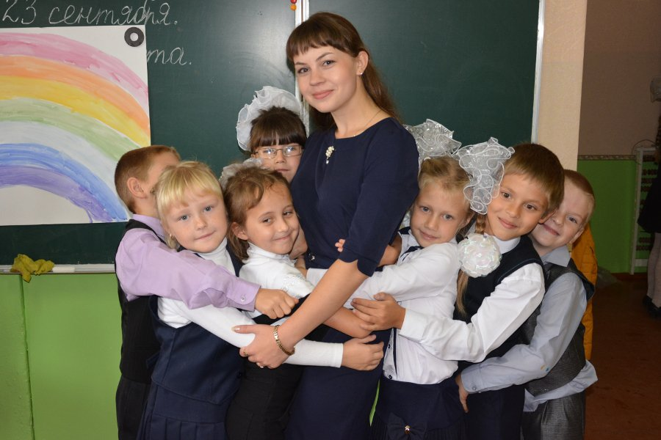
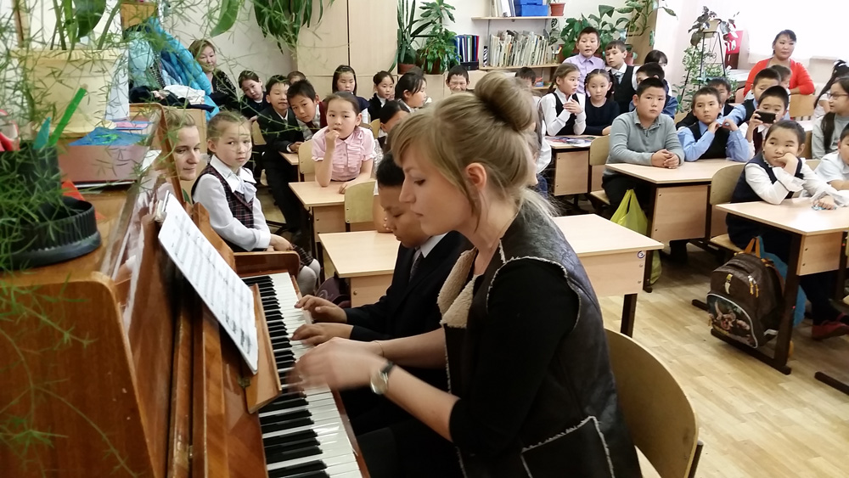
http://chgpk.ru/index/abiturientam/0-43
Расписание вступительных испытаний и зачисления в 2023 году (очное обучение)
http://chgpk.ru/index/abiturientam/0-43

Slide 6
Преподавание в начальных классах БАЗА 9 КЛАССОВ
(очная форма обучения, срок обучения 3 г. 10 мес.)
Квалификация: учитель начальных классов с дополнительной подготовкой в области:
Преподавание в начальных классах
(Информатика)
Преподавание в начальных классах
(Английский язык)
Преподавание в начальных классах
(Технология)
Преподавание в начальных классах
(ИЗО)

Slide 7
Музыкальное образование БАЗА 9 КЛАССОВ
(очная форма обучения, срок обучения 3 г. 10 мес.)
Квалификация: учитель музыки, музыкальный руководитель

Slide 8
Коррекционная педагогика в начальном образовании БАЗА 9 КЛАССОВ
Очная форма обучения, срок обучения 3 г. 10 мес.
Квалификация: учитель начальных классов и начальных классов компенсирующего и коррекционно-развивающего образования

Slide 9
Физическая культура БАЗА 9 КЛАССОВ
Очная форма обучения, срок обучения 3 г. 10 мес.
Квалификация: учитель физической культуры

Slide 10
Педагог дополнительного образования БАЗА 9 КЛАССОВ
Очная форма обучения, срок обучения 3 г. 10 мес.
Квалификация: педагог дополнительного образования

Slide 11
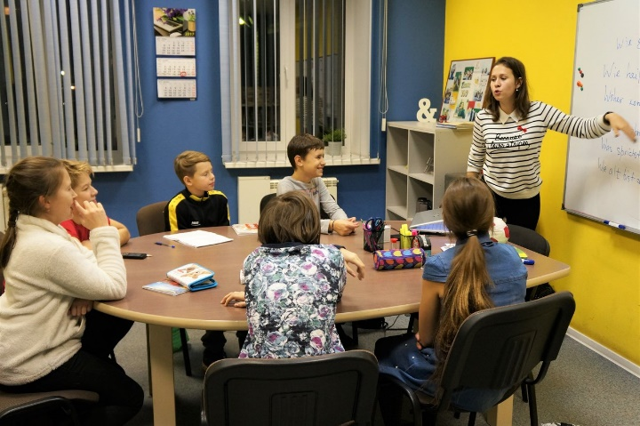
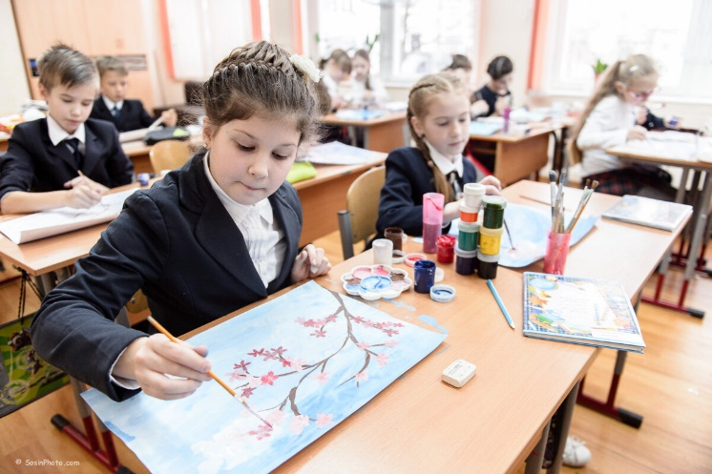
БАЗА 11 КЛАССОВ
Преподавание в начальных классах (Английский язык)
Преподавание в начальных классах
(ИЗО)
А так же

Slide 12
ВРЕМЯ РАБОТЫ ПРИЕМНОЙ КОМИССИИ

Slide 13
Дополнительная информация
ПРАВИЛА приема на обучение по образовательным программам СПО в ГБПОУ "Челябинский педагогический колледж №1 на 2021-2022 учебный год
http://chgpk.ru/Proba/pradila_priema_2021-2022.pdf
ПРОГРАММА вступительных испытаний по физической культуре
http://chgpk.ru/Praktika/vstupitelnye_fizra.pdf
САЙТ http://chgpk.ru/

Slide 14
Спасибо за внимание!

